Slide 1



Screening 2+
Lärarmanual
Notes:
Lärarmanual där exempel finns som man kan visa för eleverna

Slide 2
Översikt
Den här manualen innehåller instruktioner till läraren att använda när screeningen genomförs. Screeningen är tänkt att använda antingen vid slutet av åk 2 eller I början av åk 3.
Screening 2+ innehåller följande delar:
1 Talraden
Antalskonstans med kardinaltal (tiotalsövergång)
Talets grannar, räkna framåt och bakåt
Skriva tvåsiffriga tal
5 Hälften
Tallinjen, ordinalitet
Talfakta, dela upp tal (upp till 10)
Addition
Subtraktion
10 Operativ förståelse (addition)
11 Operativ förståelse (subtraktion).
12 Talfakta multiplikation
13 Operativ förståelse (multiplikation)
14 Innehållsdivision
15 Delningsdivision

Slide 3
Information innan du delar ut häftena till eleverna.
Säg till eleverna att vid slutet av åk 2/början av åk 3 så vill du ta reda på vad eleverna redan vet och kan.
Tala om att de ska få ett litet häfte med uppgifter de ska lösa och att du kommer att guida dem igenom uppgifterna och berätta vad de ska göra.
Förklara att det är viktigt att de löser uppgifterna själva och att det inte hjälper dem om de tittar på någon annan. Ett skäl kan vara att lösningen kan vara fel. Ett annat att du vill veta vad varje elev kan och vad de kan behöva hjälp med.
Om du behöver, och det finns tillgängligt, kan du sätta upp skärmar mellan eleverna.
Be eleverna att bara använda pennan. Att sudda ut sitt svar I detta test tar för lång tid. Om de har svarat fel kryssar de över sitt svar I häftet och skriver det nya svaret bredvid. Du kan visa på tavlan hur det kan se ut.
Tala om att du kommer att leda eleverna genom testet genom att du går igenom uppgifterna en efter en. Säg att det är viktigt att de inte bläddrar fram innan du säger att de ska vända sida.
Förklara att det är viktigt att de lyssnar noggrant på dina förklaringar. Innan de kan lösa uppgiften kommer du att förklara ett exempel för hela klassen.
Se till att det är tomt på elevernas bänkar och att de bara har sin penna framför sig .
Berätta att du nu ska dela ut häftena och att det är viktigt att de låter dem ligga på bänken och att de inte öppnar dem.
Dela ut häftena och be eleverna att skriva sitt namn och klass på förstasidan.
Några av uppgifterna har en tidsgräns. Förklara för eleverna att vissa uppgifter kommer att gå på tid för att du ska se om de kan det utantill. Därför kommer du be dem att sluta räkna efter en viss tid. Förklara att det inte gör någonting om de inte hann färdigt. De kan bara stanna och sedan fortsätter ni till nästa uppgift. Tala om att det bara är vissa uppgifter som går på tid.

Slide 4


pärlor
Notes:
1 Talraden – ingen tidsgräns
Exempel
“Här ser du ett armband. Det har sex pärlor. Då skriver vi 6 här nere på raden.
→ Peka på linjen med pennan.
“Det är sex pärlor, så då skriver vi en sexa därför att det är 6 pärlor.
Screening uppgift
“Öppna nu ditt häfte till första sidan så du ser den första uppgiften.”
“Här ser du ett annat armband. Räkna tyst för dig själv hur många pärlor det är I det här armbandet.!
Skriv hur många pärlor det är på linjen under armbandet.
Räkna dem tyst och skriv sedan antalet pärlor på linjen.”
“Lägg ner pennan på bänken när du är färdig..”

Slide 5
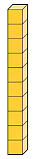
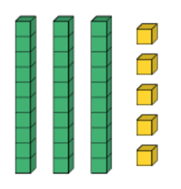

13
Notes:
2 Representationer av tiotal och ental - Tid 30 sek
Exempel
“Titta på den här bilden. Bilden visar numret tretton. Tio här och tre här.
Peka på materialet.
“Därför skriver vi tretton I den tomma rutan bredvid bilden. (peka på den tomma rutan och pennan).
Screening uppgift - Tid: 30 sek
“Vänd nu blad I ditt häfte till nästa sida”
“Här ser du tre andra bilder av tal. Skriv ner I den tomma rutan, bredvid bilden, hur många det är på bilden”
Var så god att börja
→ Räkna tyst till 30 (läraren)
“Nu fortsätter vi till nästa uppgift. Det gör ingenting om du inte har gjort klart.
“Nu tittar vi på den här bilden.”
→ Peka på bilden på uppgift tre.

Slide 6
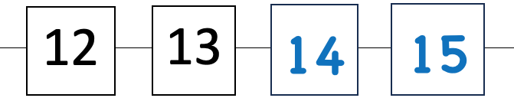
Notes:
Talets grannar, räkna framåt och bakåt – ingen tidsgräns
Exempel
“Titta på den här bilden”
→ Peka mot exemplet
“Det är fyra tal på raden. Den startar på tolv, tretton och talet efter det är fjorton. Därför har vi skrivit 14 I nästa ruta.
Efter fjorton kommer femton och därför har vi skrivit 15 I nästa tomma ruta.
Peka först på 14 och sedan på 15
“De fyra talen I den här raden är tolv, tretton, fjorton och femton”.
Screening uppgift
“Vänd nu blad I ditt häfte till nästa sida””
“Här är det alltid fem tal i rad. Skriv ner det tal som saknas I de tomma rutorna..”
“ Titta noga, ibland behöver du hitta talet som kommer före ett annat tal.”
“När du är färdig lägger du ner pennan på bänken.”

Slide 7
22
18
Notes:
Skriva tvåsiffriga tal – ingen tidsgräns
Exempel
“När vi vill skriva tjugotvå skriver vi talet 22”.
Peka på talet på första raden
“Och när vi vill skriva talet arton skriver vi talet 18”
Peka på 18 på andra raden
Screening uppgift
“Nu ska du skriva ner tal.”
“Vänd nu blad I ditt häfte till nästa sida. Du ser fem linjer, från a till e och alla ligger under varandra. Jag kommer att säga fem tal och du skriver ner dem under varandra på raden.
“Nu kommer jag att säga fem tal, en efter en. Lyssa noga och skriv ner talet på raden.:
trettio (30)
tolv (12)
fyrtiotre (43)
fjorton (14)
sjuttioett (71)”
“Nu går vi vidare till nästa uppgift.”

Slide 8
Hälften av 10:
5
Notes:
5 Hälften – ingen tidsgräns
Exempel
“Hälften av tio är fem. Så då skriver vi 5 här..”
Pekar mot exempeluppgiften
Screening uppgift - Tid: 30 sek
“Vänd nu blad I ditt häfte till nästa sida”
“Här är det fler tal och du ska skriva ner hur mycket hälften är av varje tal”
“Var så god att börja!”
→ Räkna till 30 tyst för dig själv
“Nu fortsätter vi till nästa uppgift. Det gör ingenting om du inte har gjort klart.”
“Nu tittar vi på den här bilden.”
→ Peka på bilden på uppgift 6.

Slide 9
20
30
24
Notes:
6 Tallinjen, ordinalitet – ingen tidsgräns
Exempel
“Här ser du en tallinje som går från 20 till 30..”
Visa genom att peka från 20 till 30.
“Vi letar efter det tal som ska stå I den tomma rutan.”
Peka på den tomma rutan
”Det är nummer 24-som ska stå I rutan – alltså skriver vi 24 i rutan.
Screening uppgift
“Vänd nu blad I ditt häfte till nästa sida”
“Titta noga vilka tal som står på varje tallinje. Vilket tal ska stå I den tomma rutan? Skriv det talet I den tomma rutan”
.
“När du är färdig lägger du ner pennan på bänken.”

Slide 10
5
3
2
Notes:
7 Dela upp tal (upp till10) - Tid: 30 sek
Exempel
“Här ser du att det star 5 I den översta delen av rutan.
Peka på nummer fem
“Som du vet kan vi dela upp 5 på olika sätt. Om ett av de talen är 3…
Peka på 3
”… så är det andra talet 2 därför att 3 och 2 är fem. (eller om du vill säga 3+2).
→ Peka på talen när du sager dem
“Så talet fem kan delas upp I talen 3 och 2 som tillsamman är 5.
Screening task - Tid: 30 sek
Vänd nu blad I ditt häfte till nästa sida där du hittar fler tal att dela upp.”
“Titta noga på talet högst upp och skriv sedan det tal som saknas I den tomma rutan. De två talen nere bildar tillsammans talet som star högst upp “
“Var så god att börja!”
→ Räkna tyst till 30
“Nu fortsätter vi till nästa uppgift. Det gör ingenting om du inte har gjort klart.”

Slide 11
Inget exempel
Notes:
8 Addition – ingen tidsgräns
Inget exempel behövs
Screening uppgift
Vi behöver inget exempel till nästa uppgift för ni vet redan hur man ska göra.”
“Nu ska vi lösa uppgifter med addition.”
““Vänd nu blad I ditt häfte till nästa sida där du hittar några additionsuppgifter.”
“Var så god att börja!!”
“När du är färdig lägger du ner pennan på bänken.”
“Ni har jobbat väldigt bra så här långt och vi har redan gjort mer än hälften av uppgifterna. Ställ dig upp och skaka på armarna, händerna och fötter en stund. “ → läraren gör samma sak
“Kändes det bra? Nu kan ni sätta er ner igen.”

Slide 12
Inget exempel
Notes:
Subtraktion - ingen tidsgräns
Inget exempel behövs
Screening uppgift
““Vänd nu blad I ditt häfte till nästa sida där du hittar några subtraktionsuppgifter.“
“Vi ska jobba med subtraktion nu. Glöm inte bort att det är subtraktion I de här uppgifterna..”
“Var så god att börja med uppgifterna!”
“När du är färdig lägger du ner pennan på bänken.”

Slide 13
Inget exempel
Notes:
10 Operativ förståelse (addition) – ingen tidsgräns
Inget exempel behövs
Screening uppgift
““Vänd nu blad I ditt häfte till nästa sida där du hittar nästa uppgift. Jag ska läsa upp uppgiften för dig.“
Läs upp uppgiften två gånger och betona de ord som är markerade.
På väg till skolan:
Det är 12 barn som åker skolbuss.
Vid nästa hållplats kliver det på 6
barn till.
Hur många barn är det på bussen nu?
“Lös problemet och skriv ner din uträkning med svaret på frågan”.
“När du är färdig lägger du ner pennan på bänken.”

Slide 14
Inget exempel
Notes:
11 Operativ förståelse (subtraktion) – ingen tidsgräns
Inget ytterligare exempel behövs
Screening uppgift
““Vänd nu blad I ditt häfte till nästa sida där du hittar nästa uppgift..“
“Skolan är slut för dagen och barnen ska åka hem med bussen.”
Läs upp uppgiften två gånger och betona de ord som är markerade.
På vägen hem från skolan.
Det är 28 barn som åker i skolbussen.
Vid första hållplatsen går 3 barn av.
Hur många är det kvar på skolbussen?
“Lös problemet och skriv ner din uträkning med svaret på frågan”.
“När du är färdig lägger du ner pennan på bänken.”

Slide 15
Inget exempel
Notes:
12 Talfakta multiplikation - Tid: 30 sek
Inget exempel behövs
Screening uppgift -Tid: 30 sek
“Vi behöver inget exempel till nästa uppgift för ni vet redan hur man ska göra.”
”Nu ska vi räkna med multiplikation.”
““Vänd nu blad I ditt häfte till nästa sida där du kommer att se några multiplikationsuppgifter.”
“Var så god att börja!”
Räkna tyst till 30
“Nu fortsätter vi till nästa uppgift. Det gör ingenting om du inte har gjort klart.”

Slide 16
Inget exempel
Notes:
13 Operativ förståelse (multiplikation) – ingen tidsgräns
Inget exempel
Screening uppgift
““Vänd nu blad I ditt häfte till nästa sida och titta på nästa uppgift.”
“Titta noga på bilden. Den visar en mulitiplikationsuppgift.”
“Skriv ner mulitplikationen på raden under bilden.”
“Om du vet kan du också skriva ner svaret, men det är frivilligt. Det viktigaste är att du skriver ner mulitplikationsuppgiften. “
“När du är färdig lägger du ner pennan på bänken.”

Slide 17
Inget exempel
Notes:
14 Innehållsdivision – ingen tidsgräns
Inget exempel för att kommer I sådana fall avslöja strategin I uppgiften
Screening uppgift
"Vi har två uppgifter kvar och så här långt har ni gjort bra ifrån er. Nu ska vi titta på den näst sista uppgiften. Vänd nu blad I ditt häfte till nästa sida och nästa uppgift.”
Läs upp texten för klassen två gånger och betona de ord som är markerade.
Den här morgonen har bonden plockat 18 ägg.
I varje kartong får det plats 6 ägg.
Hur många äggkartonger kan han fylla?
“Nu kan du lösa problemet. Du kan använda bilden av äggen och rita hur du löser uppgiften eller så kan du skriva ner din uträkning..”
“När du är färdig lägger du ner pennan på bänken.”

Slide 18
Inget exempel
Notes:
15 Delningsdivision – ingen tidsgräns
‚Inget exempel för att kommer I sådana fall avslöja strategin I uppgiften
Screening uppgift
“Vänd nu blad I ditt häfte till sista sidan. Vi har bara en uppgift kvar.”
Läs upp texten för klassen två gånger och betona de ord som är markerade.
Farmor har köpt 15 chokladägg.
Hon ska ge dem till sina 3 barnbarn.
Alla tre ska få lika många chokladägg.
Hur många ägg får varje barn?
Nu kan du lösa det sista problemet. Du kan använda bilden av äggen och rita hur du löser uppgiften eller så kan du skriva ner din uträkning..”
“När du är färdig lägger du ner pennan på bänken och stänga ditt häfte, så samlar jag in dem. ”
→ Efter att ha samlat in häftena, tacka elever för deras arbete med uppgifterna. Kanske kan du låta dem springa ett varv runt skolan eller spela ett spel.

Slide 19
Uppgift 15 var den sista uppgiften för eleverna.
Kommande sidor handlar om hur du kan bokföra elevernas resultat.

Slide 20
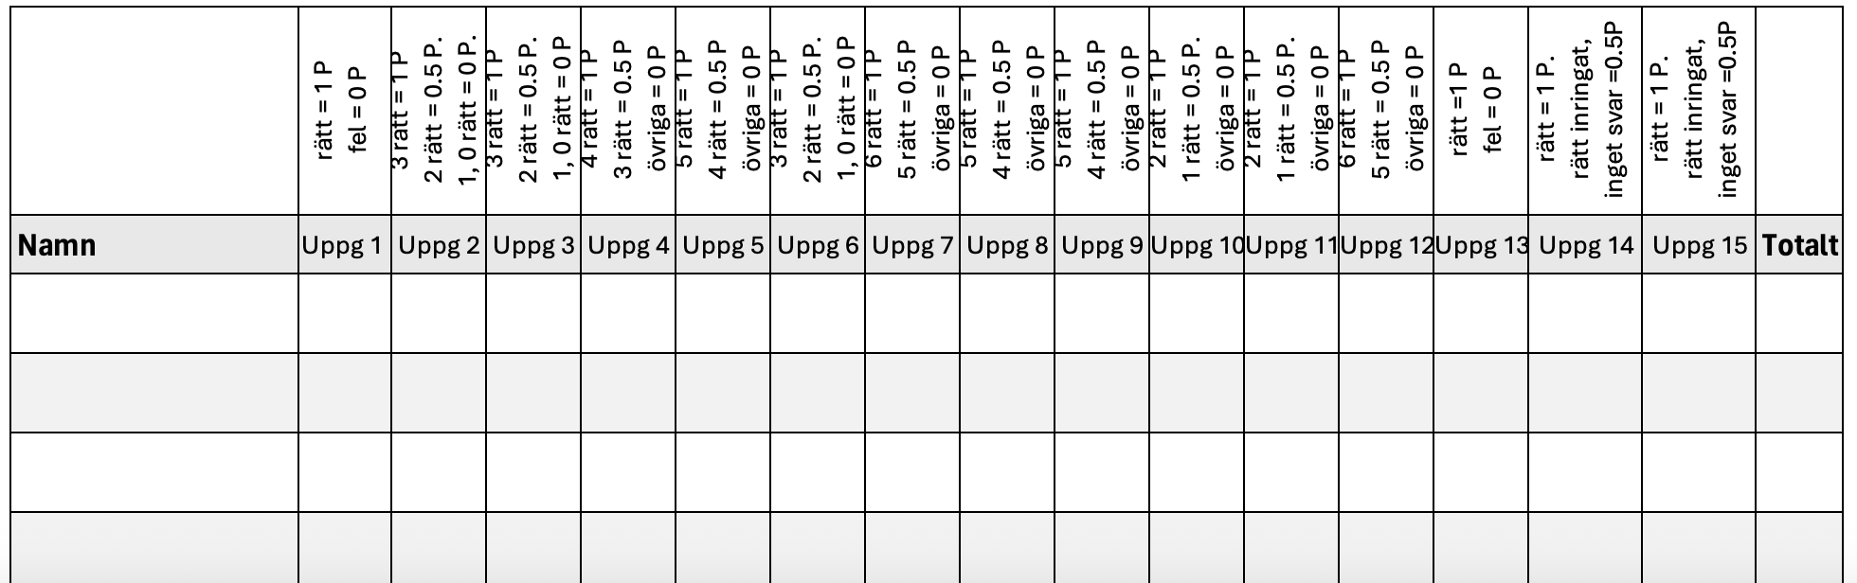
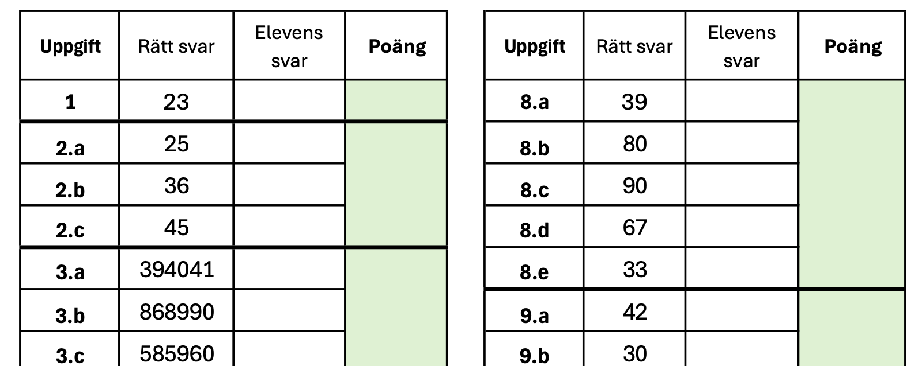
Hur man utvärderar screeningen
Studenternas svar kan utvärderas på tre olika sätt med hjälp av de förberedda utvärderingsformulären. Du kan välja den metod som passar dig bäst:
1. Skriva ut resultatblankett för hela klassen (finns som PDF-fil på webbsidan)
2. Skriva ut resultatblankett för enskild elev (finns som PDF fil på webbsidan)
3. En digital resultatblankett (Excel fil på websidan)
Excel-filen har två tabeller, en på arket med namnet ”kvalitativ” och en annan på arket ”kvantitativ”. Med hjälp av Excel-filen kan varje elevs poäng räknas automatiskt av datorn.
Elevernas svar ska anges som de är (det vill säga till exempel det nummer som eleven har skrivit som sitt svar) i tabellen på arket ”kvalitativ”. Tabellen på arket ”kvantitativ” fylls då automatiskt i med 0 för felaktiga svar och 1 för korrekta svar. Du ska inte mata in några data manuellt i det kvantitativa arket!
Om en elev inte har svarat på en fråga, mata in 999 i tabellen ”kvalitativ”. Resultaten för varje elev sammanfattas och visas i tabellen ”kvantitativ” i kolumnerna BO (Totalt antal poäng) och BP (Procentandel korrekta svar).
Alla filer för utvärdering kan laddas ner från DiToM:s webbplats (ditom.org). De innehåller ytterligare instruktioner för utvärderingen.

Slide 21
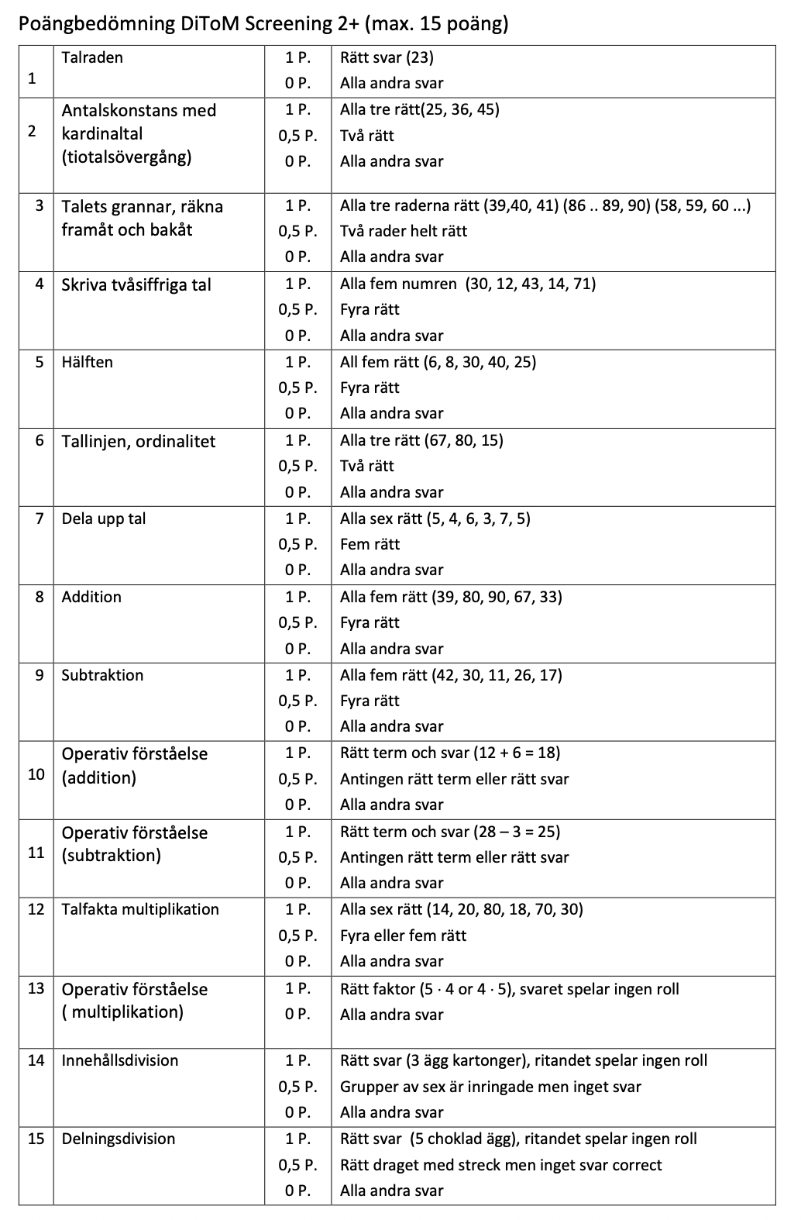

Slide 22
